Slide 1



Thiết kế và xây dựng phần mềm quản lý chuyến bay
Trường Đại học Sư phạm kỹ thuật TP. Hồ Chí Minh
Môn: Lập trình trên windows
GVHD: PGS.TS. Hoàng Văn Dũng

Slide 2

Thành viên Nhóm 14
Nguyễn Thành Đạt
20110121
20110120
Huỳnh Thanh Tuấn
Phan Hồng Sơn
20110560

Slide 3
01
03
02
04
Nội dung
Phân tích, thuyết kế giải pháp
Mở đầu
Cơ sở lý thuyết dung để thực hiện project
Thực hiện, đánh giá, phân tích kết quả
Kết luận
Đánh giá việc hoàn thành của các thành viên trong nhóm
05
06

Slide 4
01
MỞ ĐẦU
Nhóm 14

Slide 5

Giới thiệu
Hiện nay hầu hết các công việc đã được tin học hóa. Các phần mềm đã giúp con người rất nhiều trong công việc của mình, đem lại hiệu quả cao trong công việc, tiết kiệm được nhiều thời gian và công sức. Vì vậy, nhóm chúng em đã lên ý tưởng và quyết định chọn đề tài “Thiết kế và xây dựng phần mềm quản lý chuyến bay” nhằm hỗ trợ cho người quản lý có thể quản lý nhân viên, điều tiết các chuyến bay và sắp xếp lịch trình hợp lý cũng như giúp cho người dùng có một phần mềm đặt vé mà không phải đến tận nơi để mua vé.

Slide 6
Mục đích và yêu cầu thực hiện
Mục đích: phần mềm quản lý chuyến bay này giúp cho người mua vé có thể đặt vé và hủy vé dễ dàng và có thể giúp cho người quản lý có thể quản lý mọi thứ như nhân viên, các chuyến bay và kể cả khách hàng, ….
Yều cầu: Phần mềm có các tùy chọn khi login phần mềm, người sử dụng phần mềm phải chọn đúng vai trò của mình để từ đó vào đúng trang dành cho mình. Để login vào thì cần có tài khoản và mật khẩu. Phần mềm phải thân thiện với khách hàng để khách hàng có thể dễ dàng chọn được vé có chuyến bay theo yêu cầu của họ. Còn đối với quản lý cần có đầy đủ tính năng để quản lý chuyến bay một cách thật sự chính xác và dễ dàng.

Slide 7
Phạm vi và đối tượng
Phạm vi: phần mềm quản lý chuyến bay quản lí về lịch bay của từng ngày, quản lý các loại máy bay đang sử dụng, quản lý về nhân viên bao gồm phi công và tiếp viên hàng không, quản lý cả khách hàng. Ngoài ra phần mềm cho phép khách hàng có thể đặt vé hay hủy vé đã đặt trong lịch bay mà bên quản lý đưa ra.
Đối tượng: khách hàng và người quản lý.

Slide 8
02
Cơ sở lý thuyết dùng để thực hiện project
Nhóm 14

Slide 9
C#
Microsoft Visual Studio
Ngôn ngữ lập trình được sử dụng
Công cụ và môi trường để lập trình

Slide 10
Thư viện lập trình
using System;
using System.Collections.Generic;
using System.ComponentModel;
using System.Data;
using System.Drawing;
using System.Linq;
using System.Text;
using System.Threading.Tasks;
using System.Windows.Forms;
using System.Text.RegularExpressions;

Slide 11
03
Phân tích, thiết kế giải pháp
Nhóm 14

Slide 12
Thiết kế và cài đặt cơ sở dữ liệu
Bao gồm tất cả 13 bảng:
1. dn
2. KHACHHANG
3. LOAIMAYBAY
4. MAYBAY
5. NHANVIEN
6. KHANANG
7. CHUYENBAY
8. LICHBAY
9. Ve
10. PHACONG
11. PROVINCE
12. DISTRICT
13. COMMUNE

Slide 13
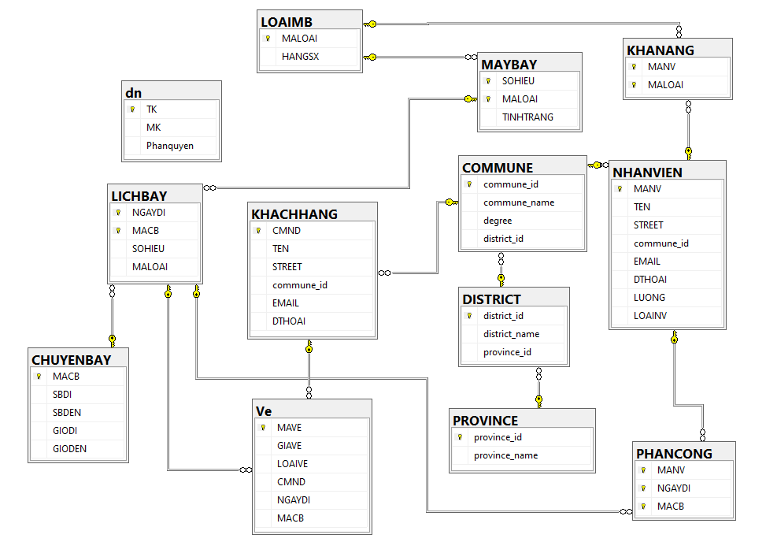
Thiết kế và cài đặt cơ sở dữ liệu
Diagram

Slide 14
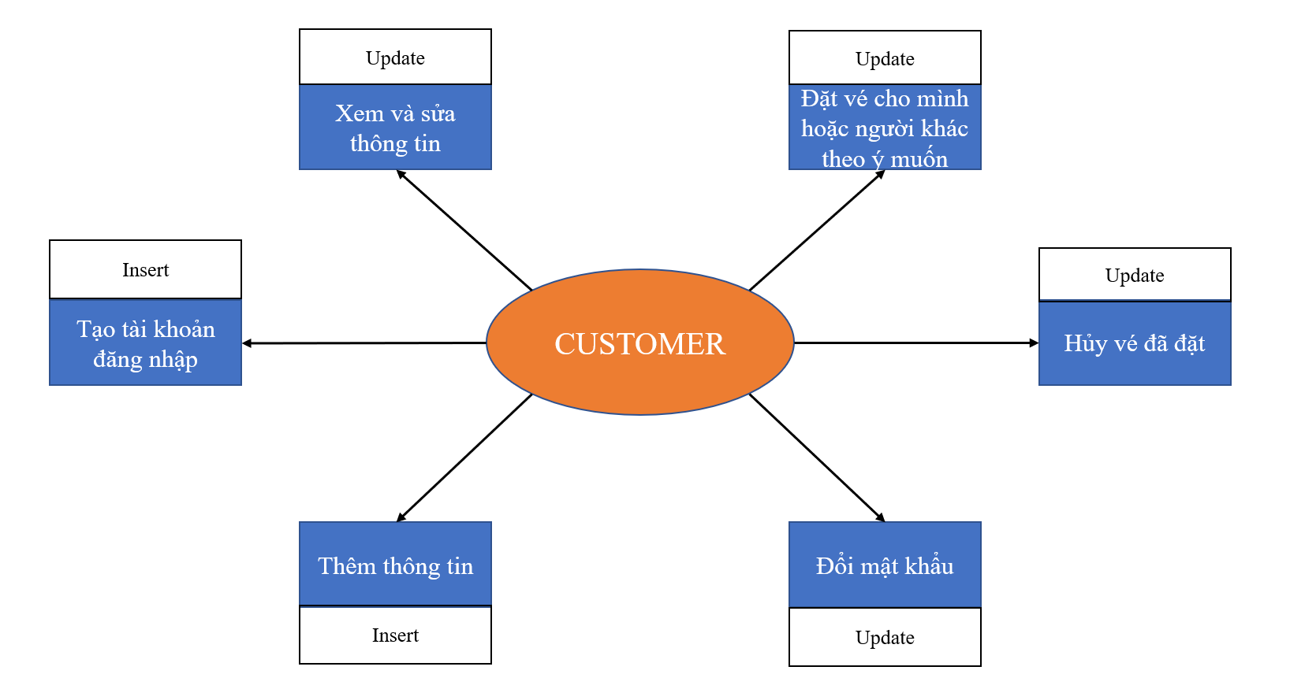
Sơ đồ chức năng

Slide 15
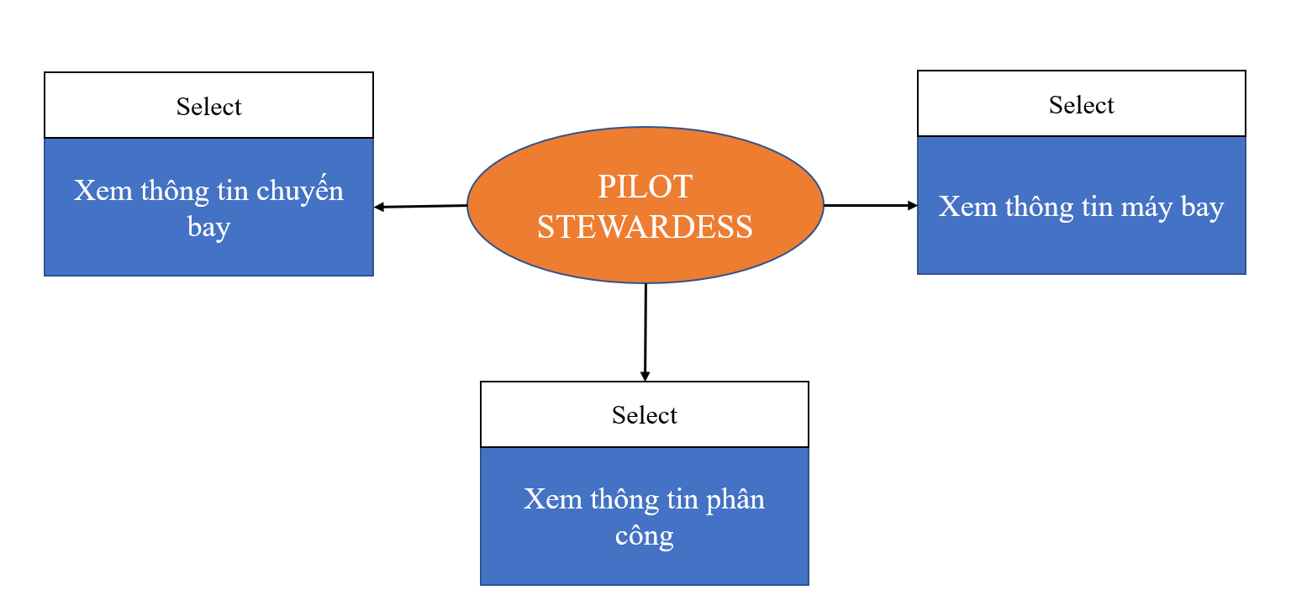
Sơ đồ chức năng

Slide 16
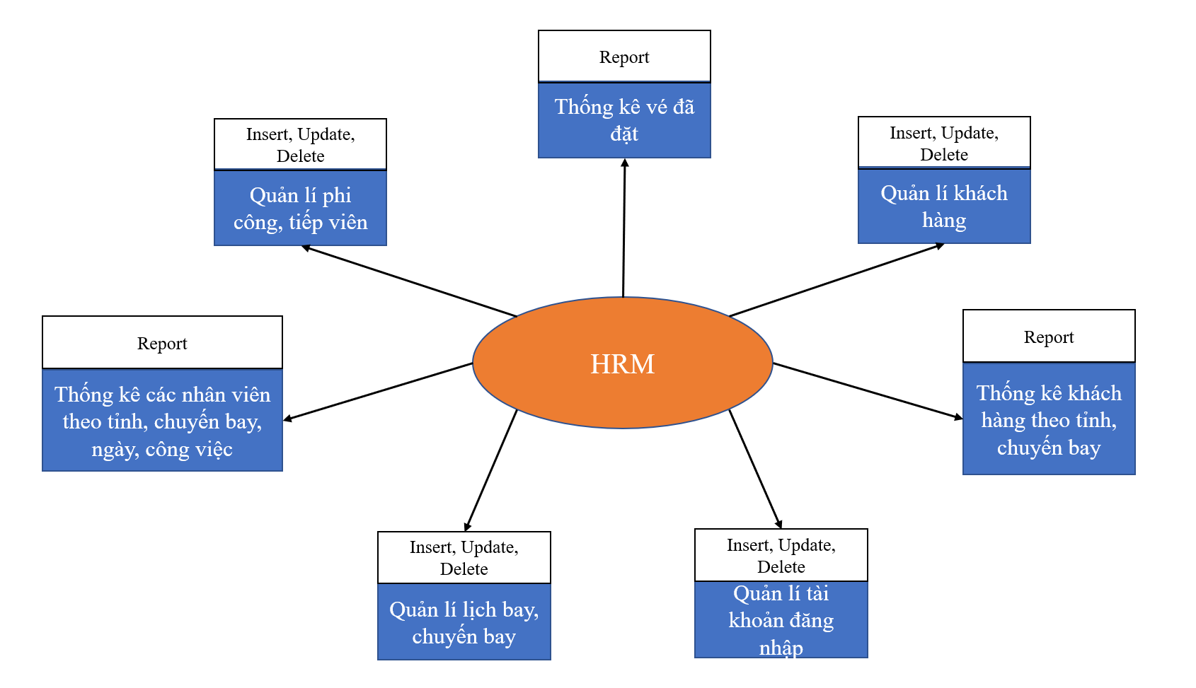
Sơ đồ chức năng

Slide 17
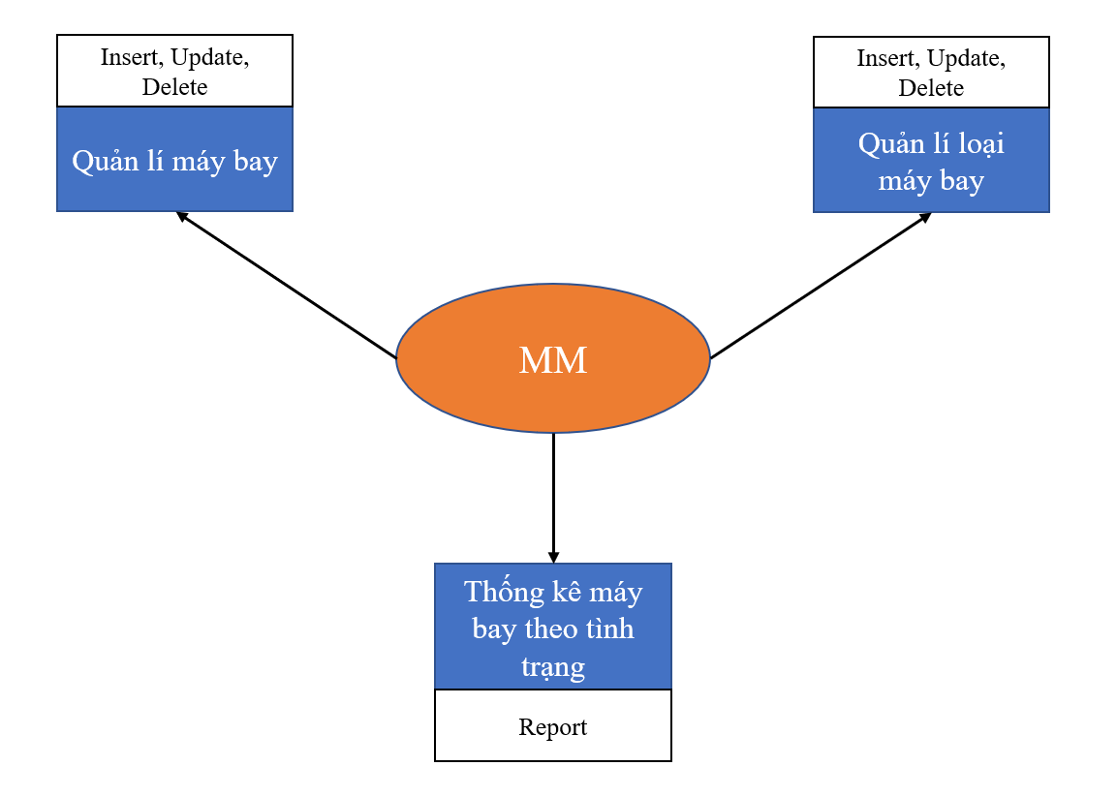
Sơ đồ chức năng

Slide 18
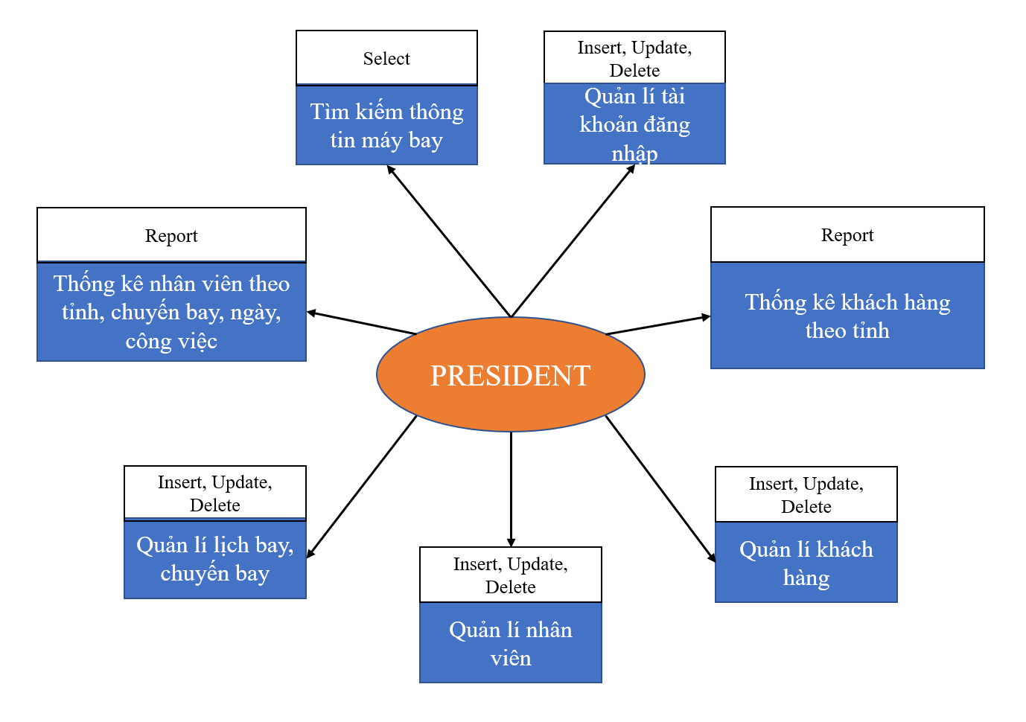
Sơ đồ chức năng

Slide 19
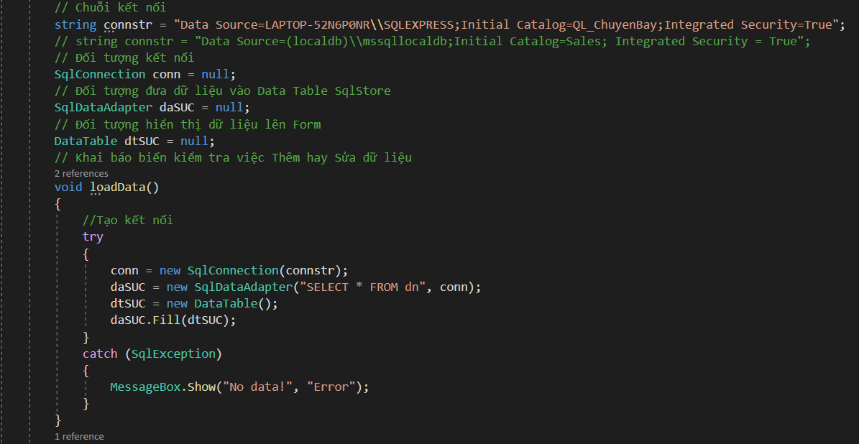
Các thuật toán chính ADO.NET
Tạo kết nối

Slide 20
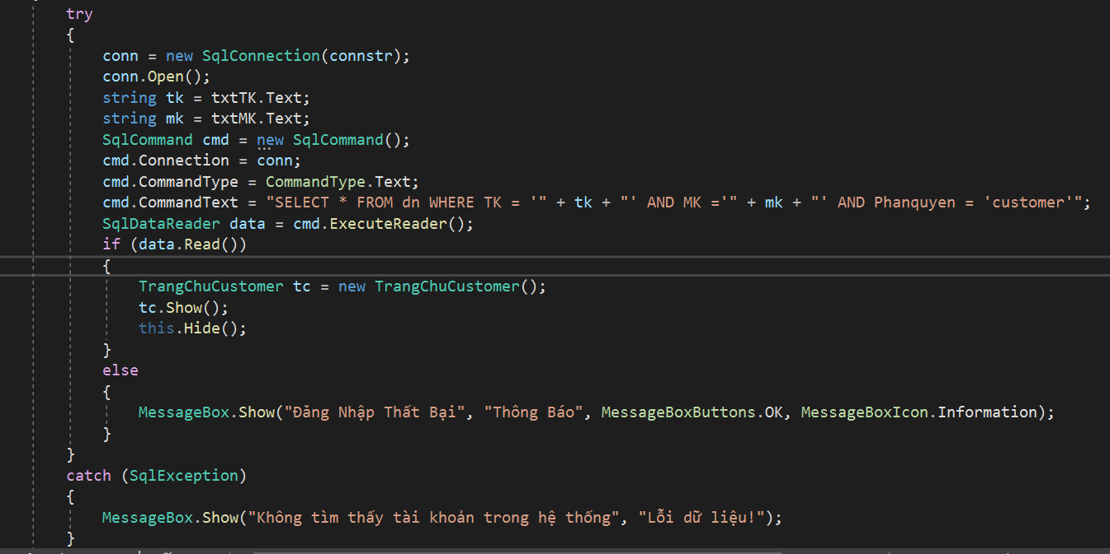
Các thuật toán chính ADO.NET
Đăng nhập:

Slide 21
Các thuật toán chính ADO.NET
Thêm dữ liệu:

Slide 22
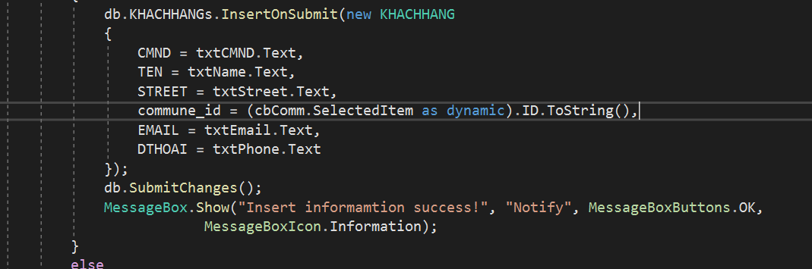
Các thuật toán chính LINQ to SQL
Thêm dữ liệu:

Slide 23
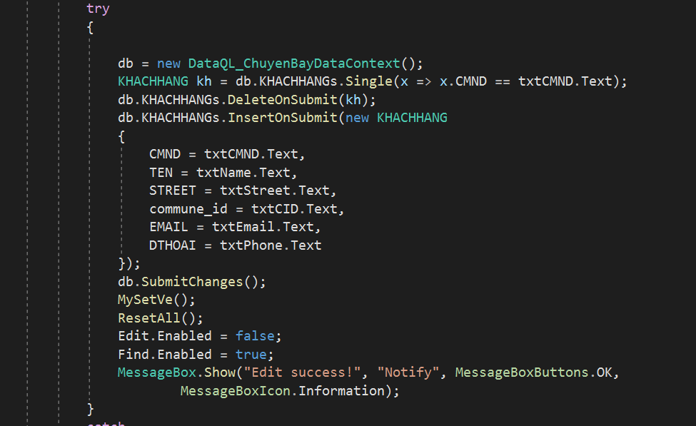
Các thuật toán chính LINQ to SQL
Sửa dữ liệu:

Slide 24
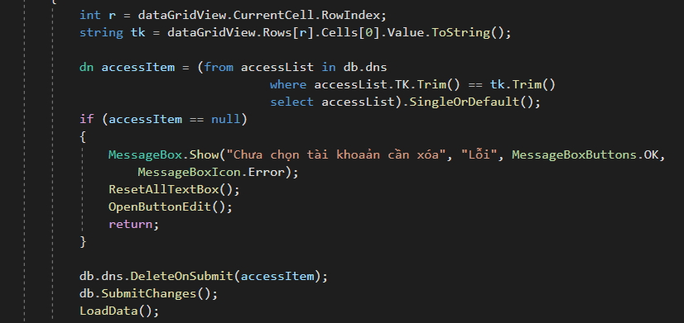
Các thuật toán chính LINQ to SQL
Xóa dữ liệu:

Slide 25
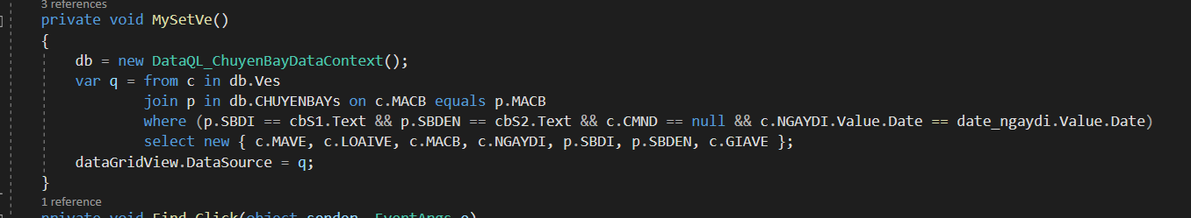
Các thuật toán chính LINQ to SQL
Tìm kiếm dữ liệu:

Slide 26
Các thuật toán chính LINQ to SQL
Tìm kiếm dữ liệu:

Slide 27
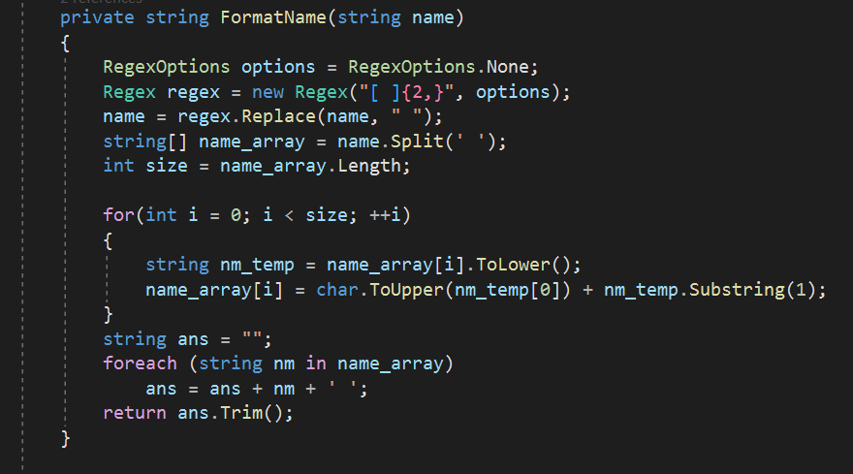
Các thuật toán chính định dạng
Định dạng tên và tên đường:

Slide 28
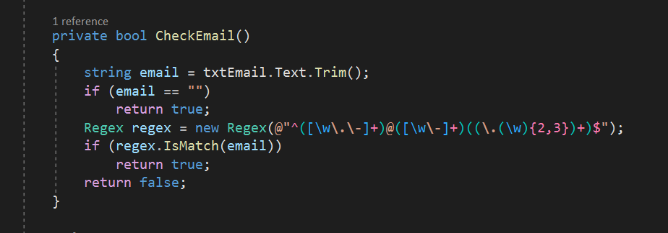
Các thuật toán chính định dạng
Định dạng email:

Slide 29
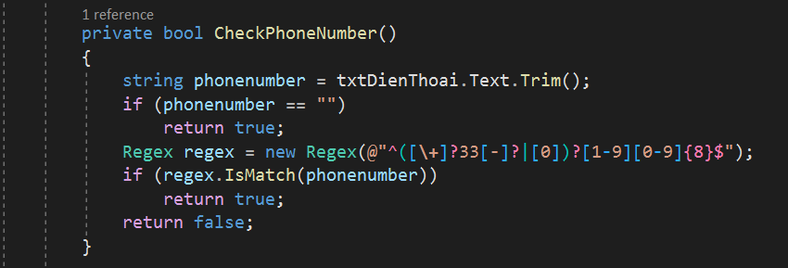
Các thuật toán chính định dạng
Định dạng số điện thoại:

Slide 30
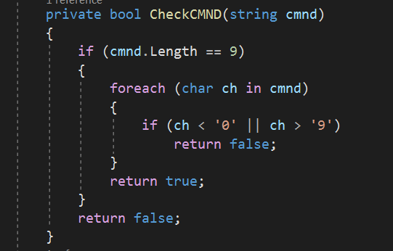
Các thuật toán chính định dạng
Định dạng CMND:

Slide 31
Phương thức kết nối của từng form
ADO.NET
Login, SignUpCustomer
LinQ to SQL
ChangePassword, Datve, FLoaiMayBayMM, FMayBayMM, FormAccessInfoCRUD, FormAirplaneInfo, FormAssignmentInfo, FormCustomerCRUD, FormFlightCRUD, FormFlightInfo, FormScheduleLightInfo, FormStaffCRUD, FormTicketCRUD, HuyVe, ViewAndEdit

Slide 32
Thực hiện, đánh giá, phân tích kết quả
04
Nhóm 14

Slide 33
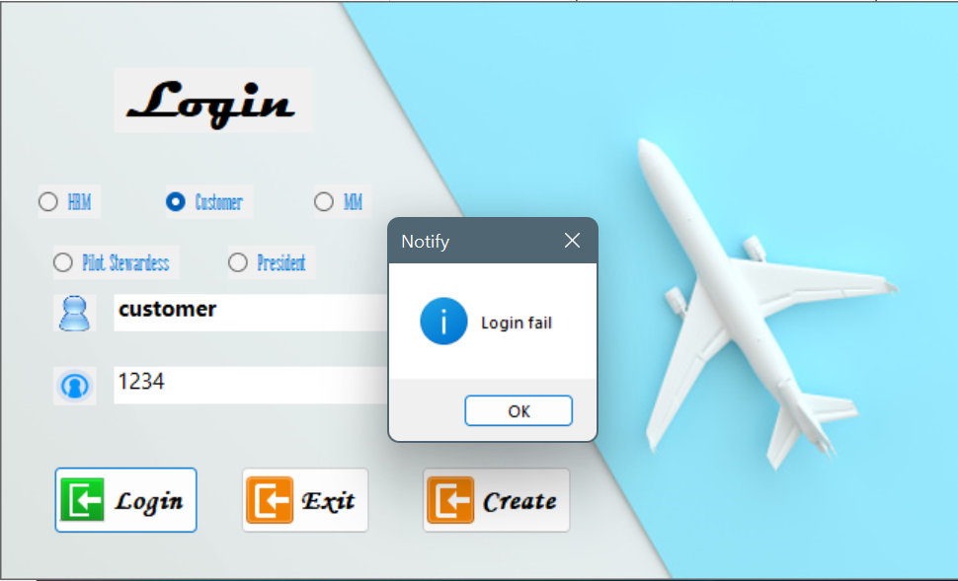
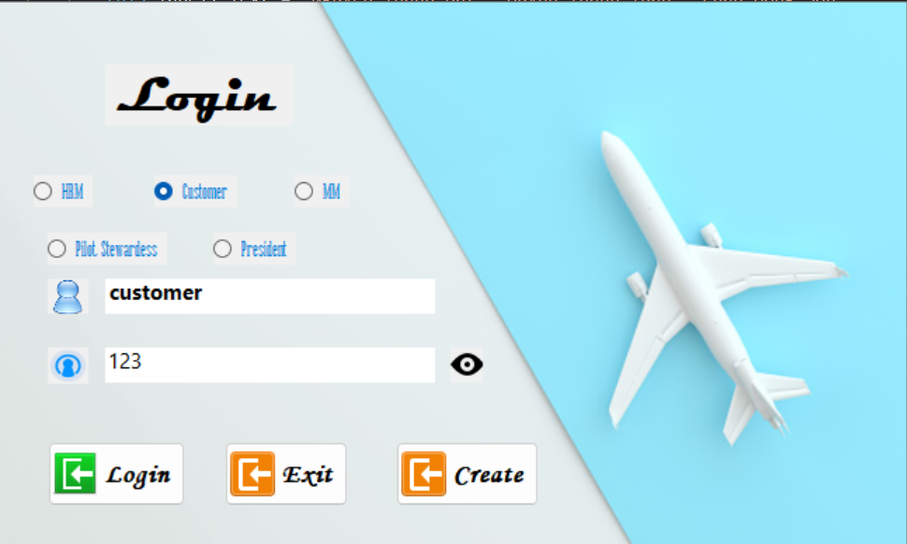
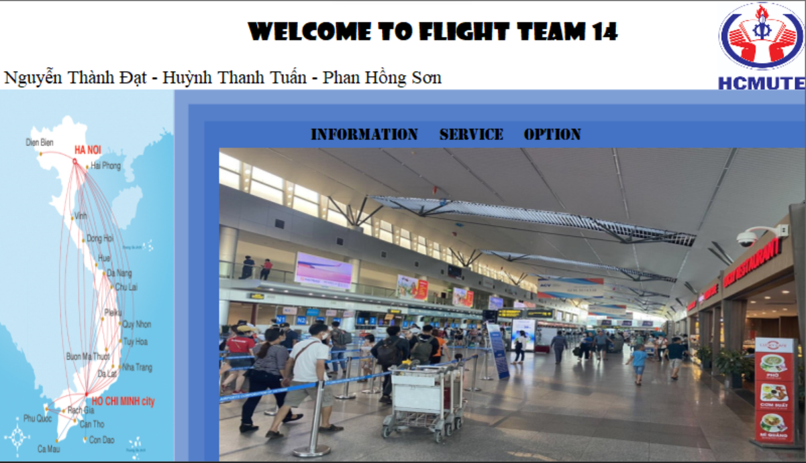
Thực hiện, kết quả và đánh giá
Đăng nhập quyền Customer
Đăng nhập với tài khoản sai
Vào được trang chủ khi nhập đúng
Khi nhập đúng
=>Khi đăng nhập chọn nhầm quyền hay nhập sai thông tin tài khoản sẽ thông báo lỗi, khi nhập đúng thông tin tài khoản sẽ đăng nhập thẳng vào trang chủ. Tương tự như vậy với các quyền còn lại sẽ vào được các trang đăng nhập khác nhau theo từng quyền

Slide 34
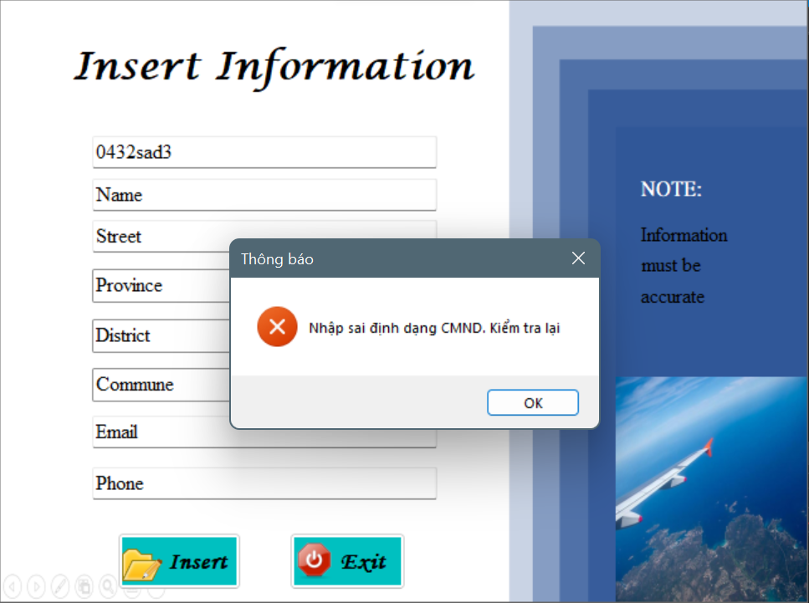
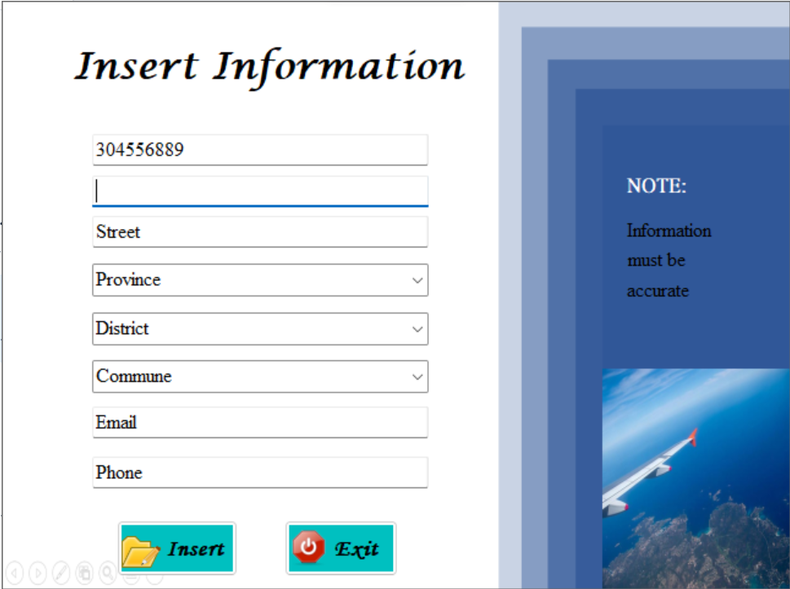
Thực hiện, kết quả và đánh giá
Kiểm tra định dạng CMND
Khi nhập sai
Khi nhập đúng
=> Khi nhập không đủ 9 kí tự hay nhập ngoài thì hệ thống sẽ báo lỗi và bắt nhập lại. Tương tự như vậy với các form có CMND.

Slide 35
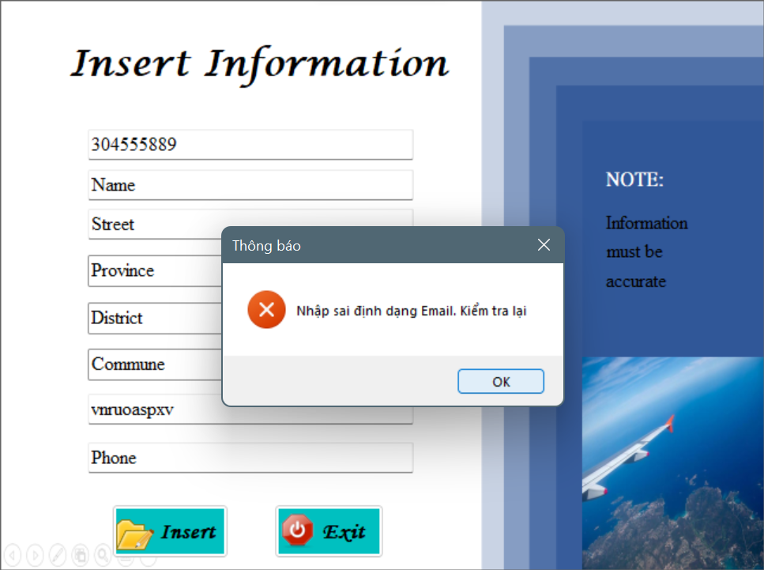

Thực hiện, kết quả và đánh giá
Kiểm tra định dạng Email
Khi nhập sai
Khi nhập đúng
=> Khi nhập không đúng định dạng của Email thì hệ thống sẽ báo lỗi và bắt nhập lại . Tương tự như vậy với các form có Email.

Slide 36

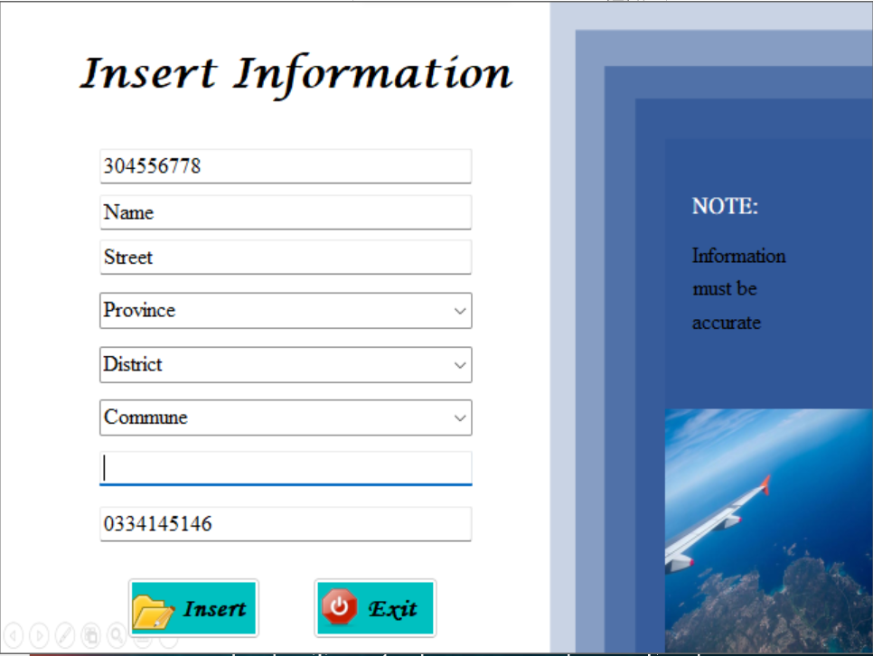
Thực hiện, kết quả và đánh giá
Kiểm tra định dạng số điện thoại
Khi nhập sai
Khi nhập đúng
=> Khi nhập không đúng định dạng của số điện thoại thì hệ thống sẽ báo lỗi và bắt nhập lại . Tương tự như vậy với các form có số điện thoại.

Slide 37

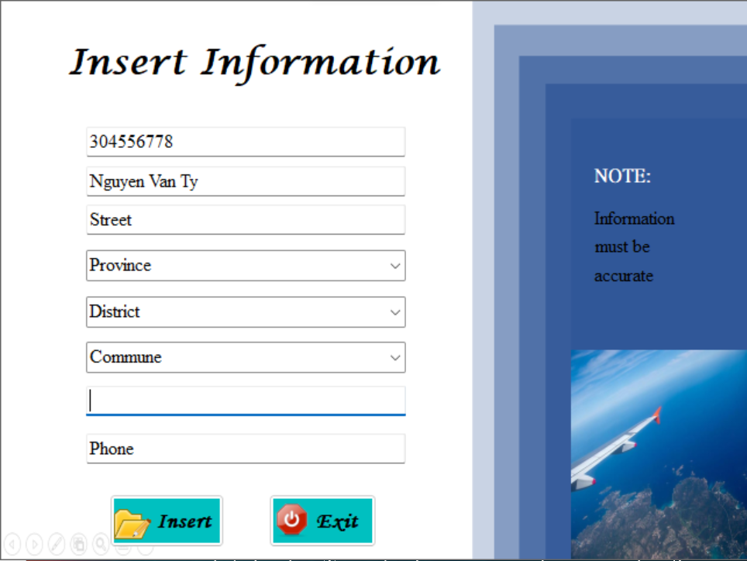
Thực hiện, kết quả và đánh giá
Kiểm tra định dạng tên
Khi nhập
Khi rời khỏi txtName
=> Khi nhập không đúng định dạng của tên thì hệ thống sẽ tự động định dạng lại cho mình. Tương tự như vậy với các form có họ tên và tên đường.

Slide 38
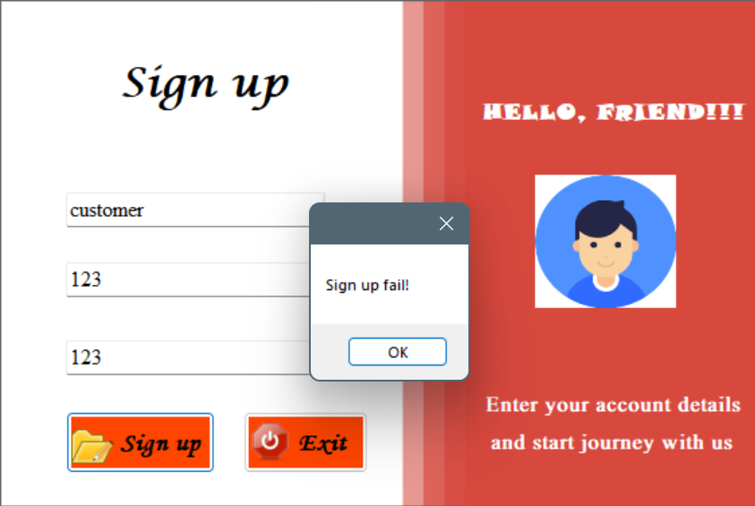
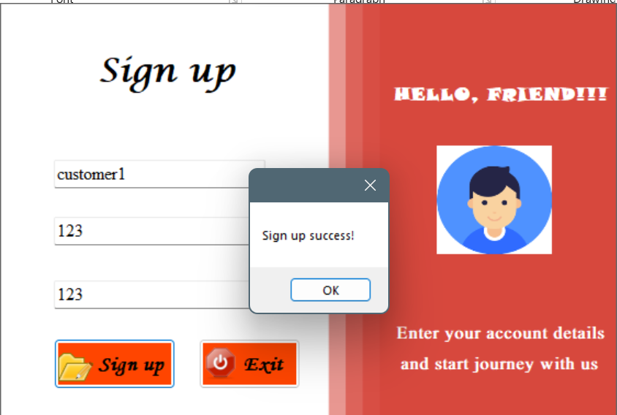
Thực hiện, kết quả và đánh giá
Thêm dữ liệu với ADO.NET
Khi nhập sai
Khi nhập đúng
=> Khi nhập tài khoản đã có sẽ báo lỗi, khi nhập đúng thì sẽ tạo ra tài khoản mới và ta có thể đăng nhập được.

Slide 39
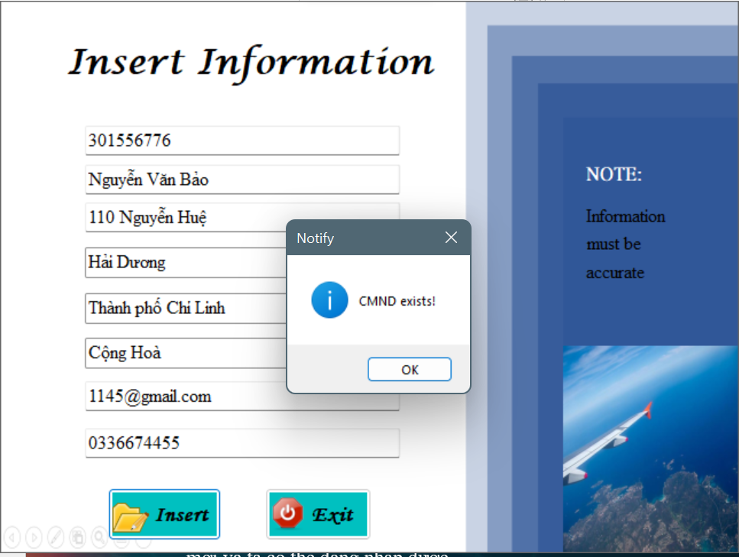
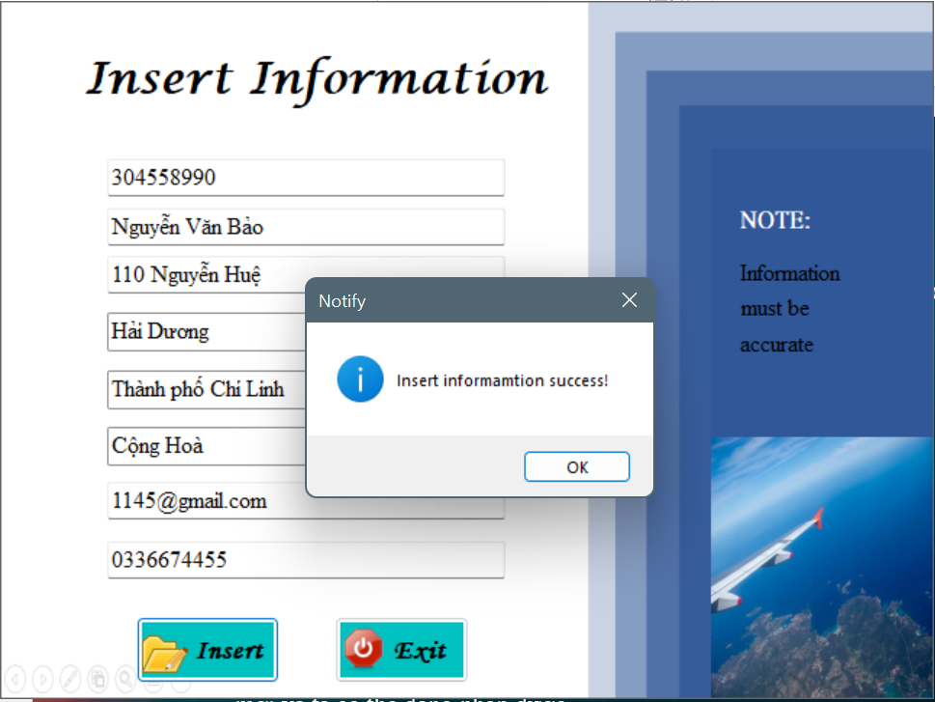
Thực hiện, kết quả và đánh giá
Thêm dữ liệu với LinQ
Khi nhập sai
Khi nhập đúng
=> Khi thêm thông tin mà khóa chính đã có rồi thì sẽ báo lỗi, khi thêm thành công dữ liệu sẽ được thêm vào hệ thống. Tương tự như vậy với các form sử dụng thêm dữ liệu với LinQ

Slide 40
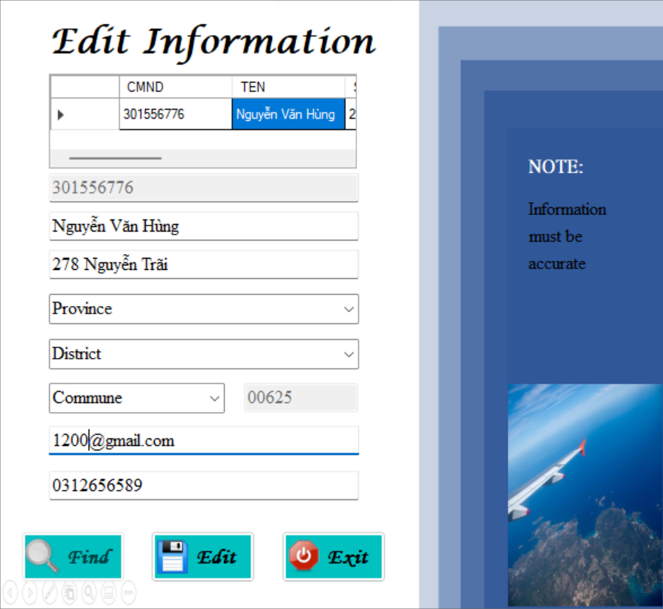
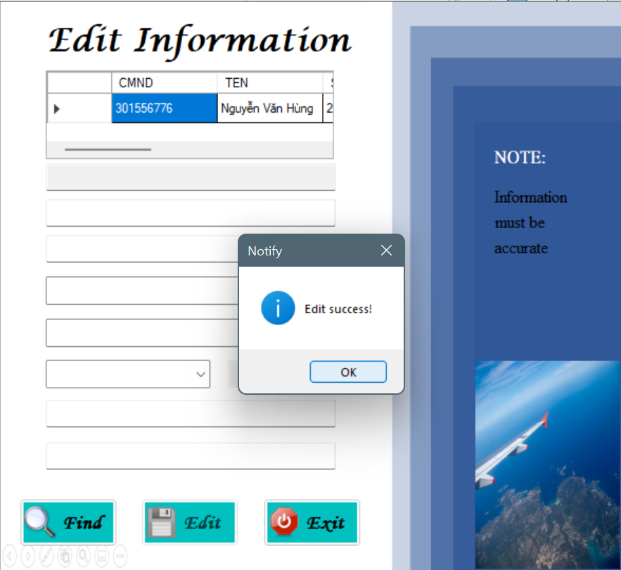
Thực hiện, kết quả và đánh giá
Sửa dữ liệu với LinQ
Khi nhập
Kết quả
=> Khi sửa thông tin thì thông tin sẽ được lưu lại trên hệ thống. Tương tự như vậy với các form sử dụng sửa dữ liệu với LinQ

Slide 41
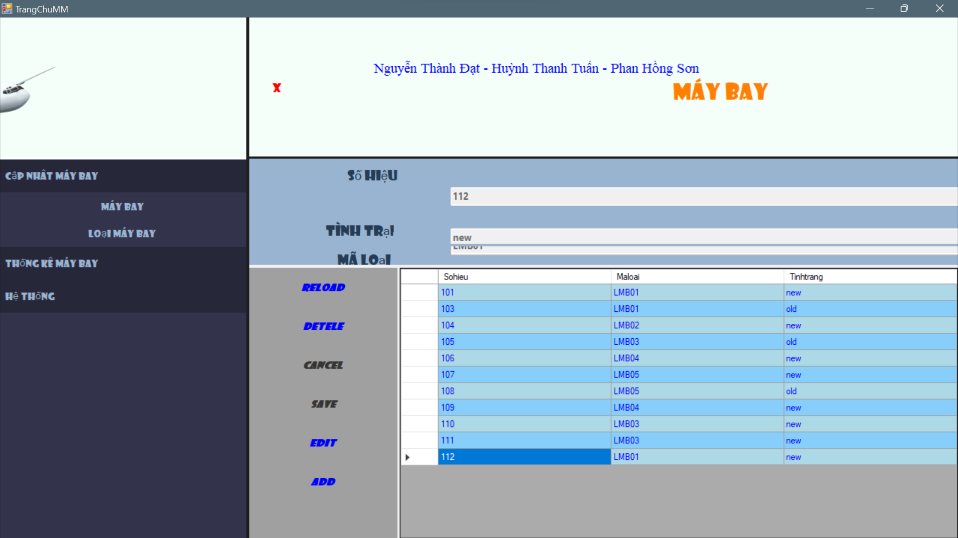
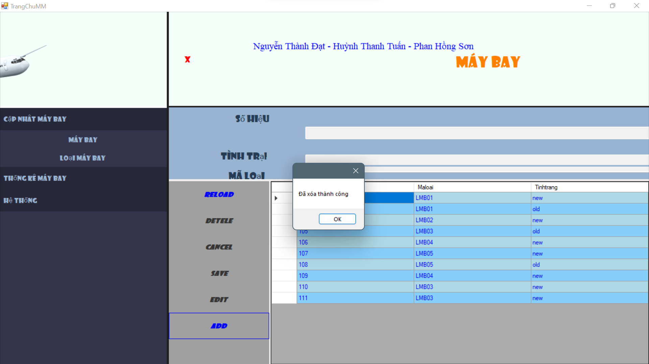
Thực hiện, kết quả và đánh giá
Xóa dữ liệu với LinQ
Khi dữ liệu muốn xóa
Kết quả
=> Khi xóa thông tin thì thông tin cũng sẽ được xóa trên hệ thống. Tương tự như vậy với các form sử dụng xóa dữ liệu với LinQ

Slide 42
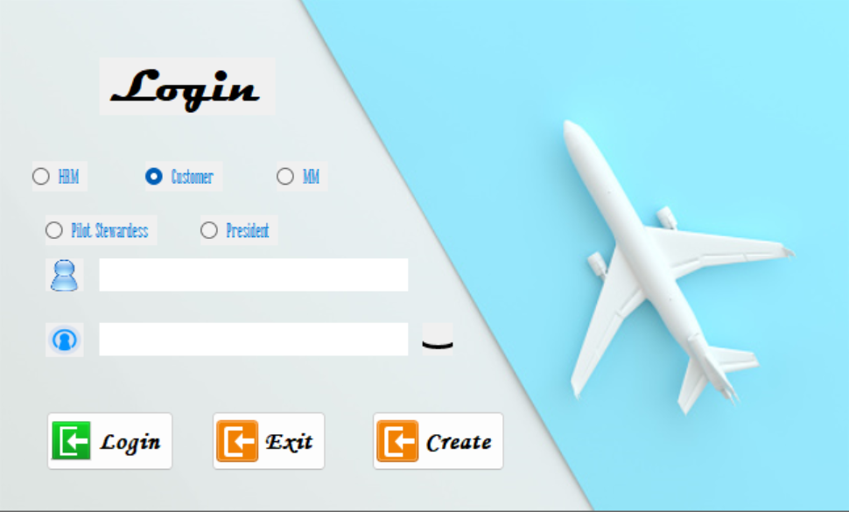
Hướng dẫn sử dụng phần mềm
Bước 1
Đăng nhập vào với từng quyền theo lựa chọn của mình, nếu chưa có tài khoản thì có thể đăng kí tài khoản nhưng chỉ có customer là được đăng ký.

Slide 43
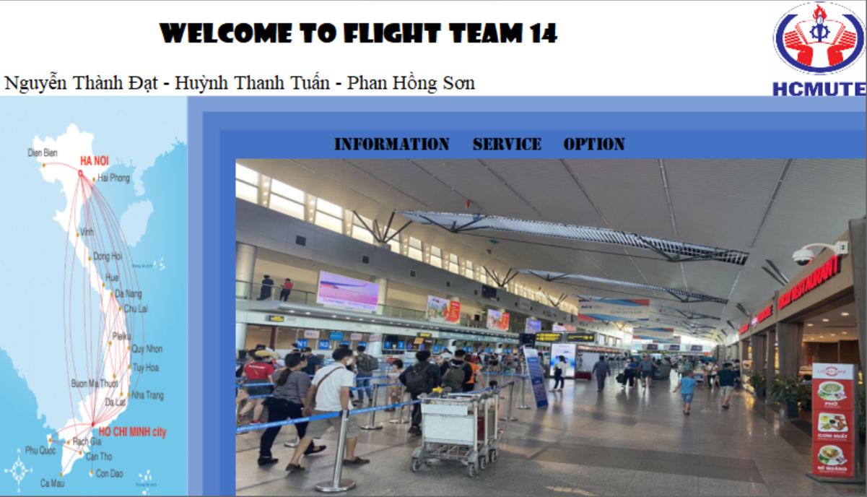
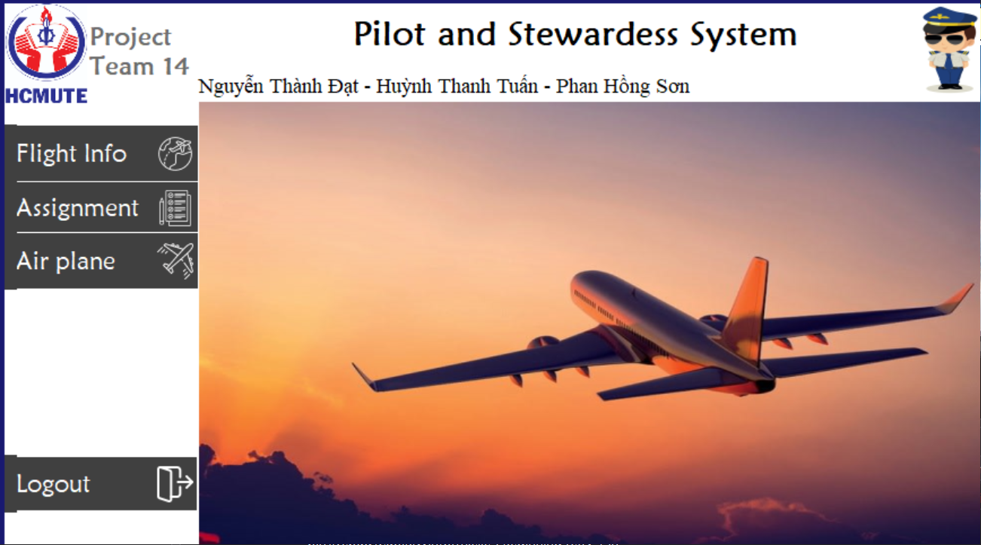
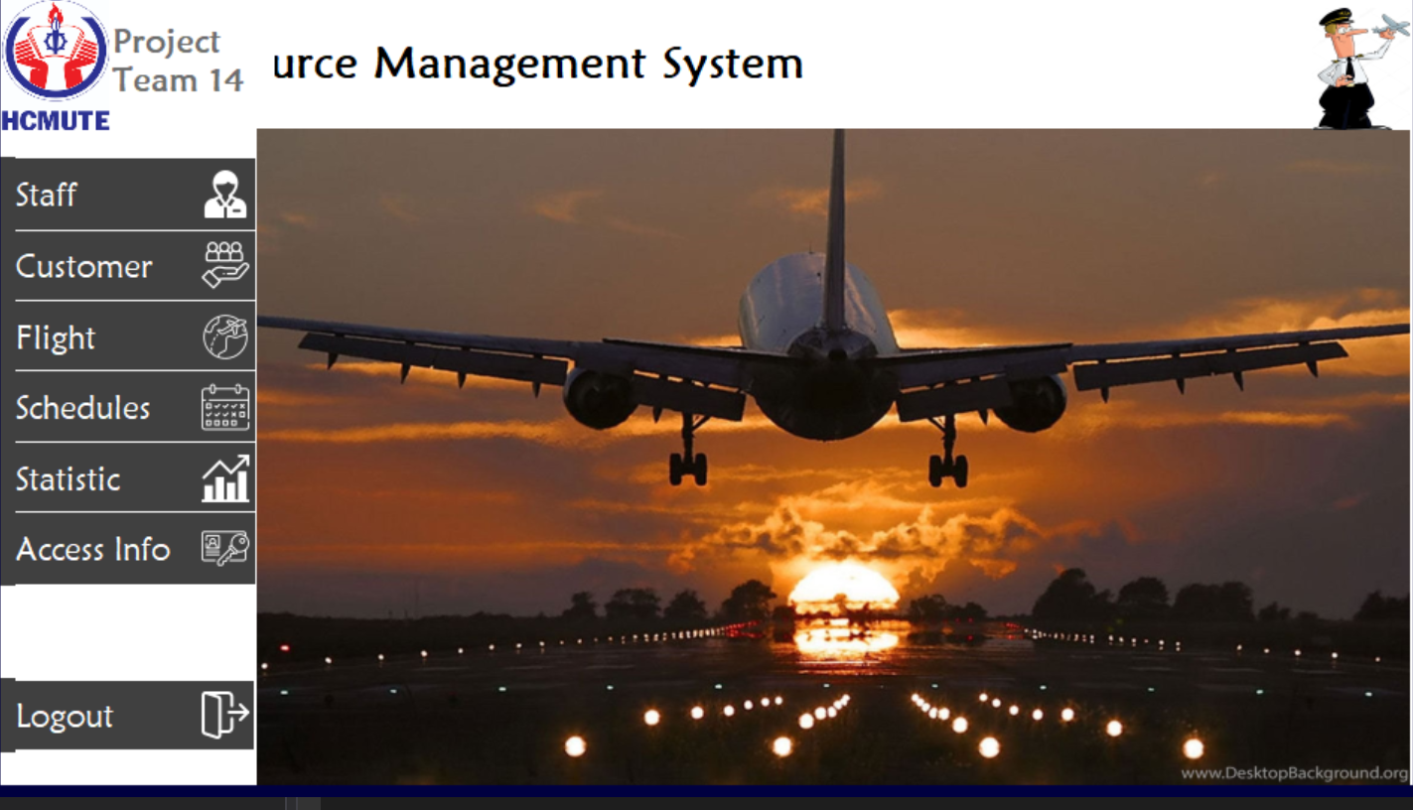
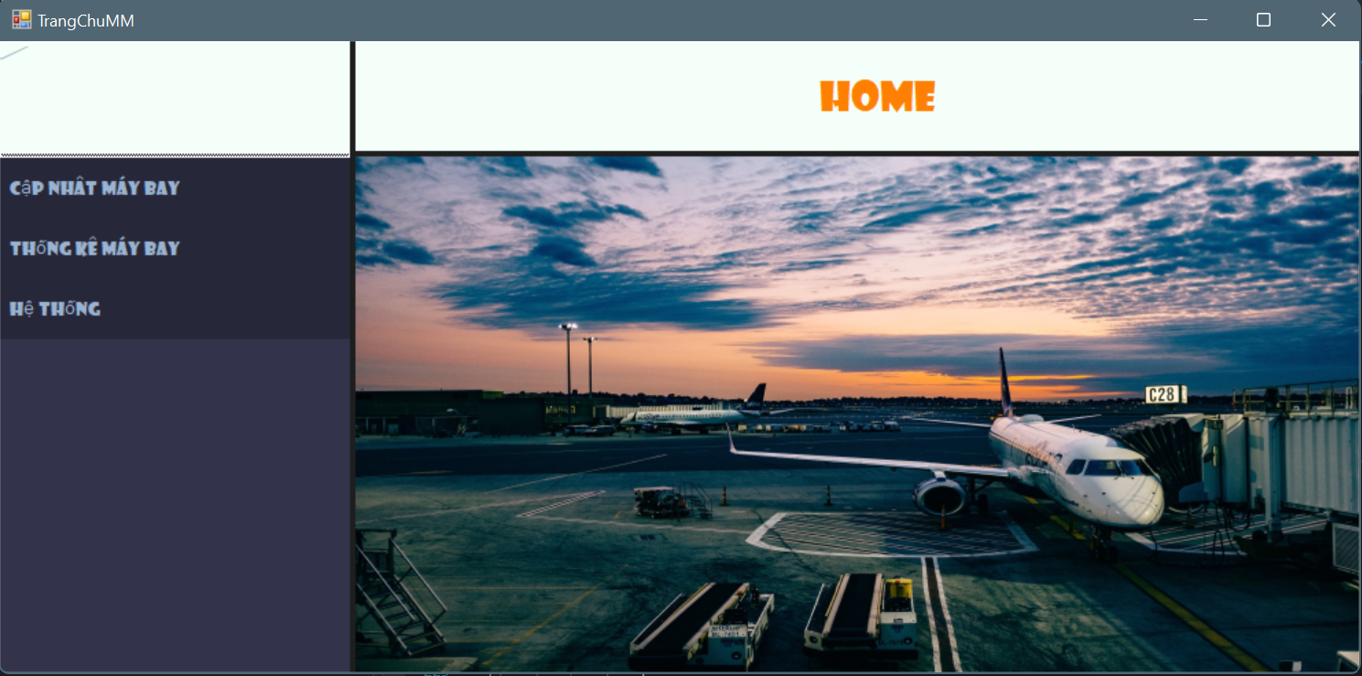
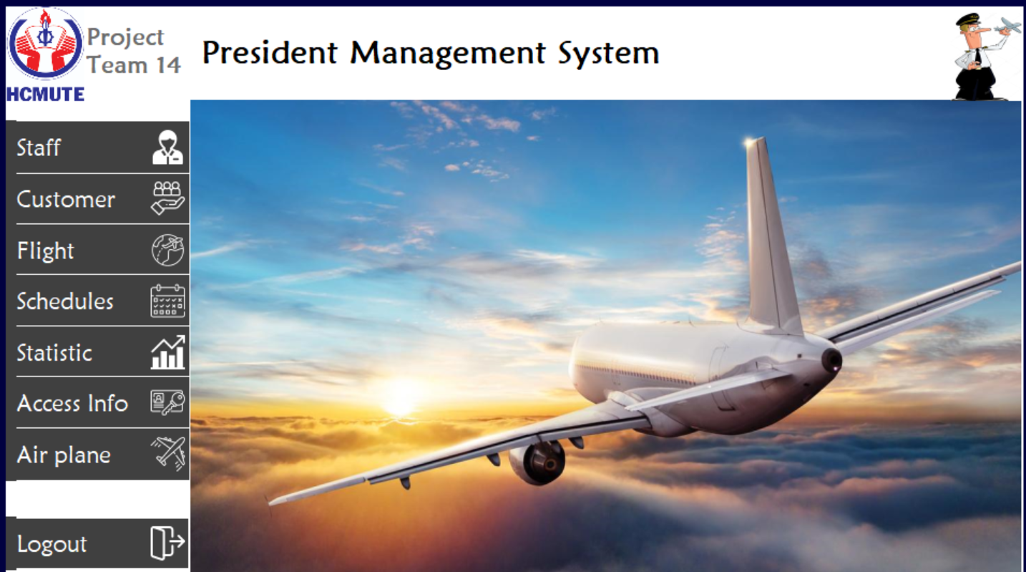
Hướng dẫn sử dụng phần mềm
Bước 2
Sau khi đăng nhập vào thành công thì sẽ hiện ra từng trang chủ đối với từng quyền và trong trang chủ đó có các chức năng dành cho từng quyền đó.

Slide 44
Hướng dẫn sử dụng phần mềm
Trang chủ Customer
Chức năng:
Thêm thông tin khách hàng
Xem và sửa thông tin khách hàng
Đổi mật khẩu
Đặt vé cho mình hoặc người khác
Hủy vé đã đặt

Slide 45
Hướng dẫn sử dụng phần mềm
Trang chủ Pilot và Stewardess
Chức năng:
Xem lịch bay
Xem phân công chuyến bay
Xem máy bay

Slide 46
Hướng dẫn sử dụng phần mềm
Trang chủ HRM
Chức năng:
Thêm, sửa, xóa nhân viên
Thêm, sửa, xóa khách hàng
Thêm, sửa, xóa chuyến bay
Thêm, sửa, xóa lịch bay
Thêm, sửa, xóa tài khoản đăng nhập
Thống kê nhân viên theo tỉnh
Thống kê nhân viên theo chuyến bay
Thống kê nhân viên theo ngày bay
Thống kê nhân viên theo loại nhân viên
Thống kê khách hàng theo tỉnh
Thống kê khách hàng theo chuyến bay
Thống kê lượng vé đã đặt

Slide 47
Hướng dẫn sử dụng phần mềm
Trang chủ MM
Chức năng
Thêm, sửa, xóa loại máy bay
Thêm, sửa, xóa máy bay
Thống kê tình trạng máy bay theo loại máy bay

Slide 48
Hướng dẫn sử dụng phần mềm
Trang chủ President
Chức năng:
Thêm, sửa, xóa nhân viên
Thêm, sửa, xóa khách hàng
Thêm, sửa, xóa chuyến bay
Thêm, sửa, xóa lịch bay
Thêm, sửa, xóa tài khoản đăng nhập
Thêm, sửa, xóa máy bay
Thống kê nhân viên theo tỉnh
Thống kê nhân viên theo chuyến bay
Thống kê nhân viên theo ngày bay
Thống kê nhân viên theo loại nhân viên
Thống kê khách hàng theo tỉnh
Thống kê khách hàng theo chuyến bay
Thống kê lượng vé đã đặt

Slide 49
Hướng dẫn sử dụng phần mềm
Lưu ý:
Với từng trang chủ sẽ có button để thoát trở lại trang đăng nhập và có thể tiếp tục đăng nhập vào những trang chủ khác.

Slide 50
Kết luận
05
Nhóm 14

Slide 51
Đánh giá kết quả đạt được

Slide 52
Phần mềm quản lý chuyến bay đã liên kết được với cơ sở dữ liệu bên SQL Server và từ đó lấy được thông tin cũng như thêm sửa xóa được các bảng từ cơ sở dữ liệu đó.
Giao diện sử dụng form và controls có sẵn bên C# cũng có hoàn thiện và đáp ứng được yêu cầu đặt ra ban đầu là thân thiện với người dùng và có đầy đủ tính năng cho người dùng.
Các chức năng thêm, sửa, xóa ở các bảng đã ứng dụng được kiến thức về ADO.NET, LinQ to SQL và các chức năng thống kê cũng đã áp dụng được kiến thức về Microsoft Report vào trong phần mềm quản lý chuyến bay.
Tạo ra được phần mềm quản lý chuyến bay giống như một phần mềm có thể ứng dụng được cả ở ngoài thực tế. Từ đó cũng hiểu cách để tạo ra một phần mềm quản lý.
Phần mềm quản lý chuyến bay do nhóm làm ra không chỉ giúp các thành viên trong nhóm củng cố hơn các kiến thức đã học trong môn học lập trình Window mà còn giúp cho nhóm tăng thêm về các kỹ năng mềm như: kỹ năng làm việc nhóm, kỹ năng lên ý tưởng và chuyển hóa ý tưởng thành sản phẩm, kỹ năng thuyết trình, kỹ năng viết báo cáo.

Slide 53
Định hướng phát triển

Slide 54
Phần mềm quản lý chuyến bay của nhóm định hướng sẽ có thêm 1 số tính năng: như khách hàng có thể phản hồi với người quản lý và từ đó người quản có thể trả lời phản hồi đó của khách hàng, khách hàng có thể đánh giá phần mềm,…
Phần mềm quản lý chuyến bay cải thiện hơn nữa về giao diện, sử dụng 1 số phần mềm hỗ trợ tạo giao diện khác như photoshop, lightroom, …
Phần mềm quản lý chuyến của nhóm hi vọng không chỉ làm ra để thực hiện project tại trường mà sau này có thể áp dụng ngoài thực tế thông qua cả nền tảng mobile và PC.

Slide 55
Đánh giá việc hoàn thành của các thành viên trong nhóm
06
Nhóm 14

Slide 56
Đánh giá chung
Họ tên | Mã số sinh viên | Mức độ hoàn thành
Nguyễn Thành Đạt | 20110121 | 100%
Huỳnh Thanh Tuấn | 20110120 | 100%
Phan Hồng Sơn | 20110560 | 100%
Tất cả các thành viên trong nhóm đã hoàn thành xuất sắc các nhiệm vụ được phân công để hoàn thành project trước thời hạn.
Đồng thời trong quá trình làm nhóm các thành viên đã phối hợp rất tốt với nhau

Slide 57
THANKS!
Do you have any questions?

